Slide 1
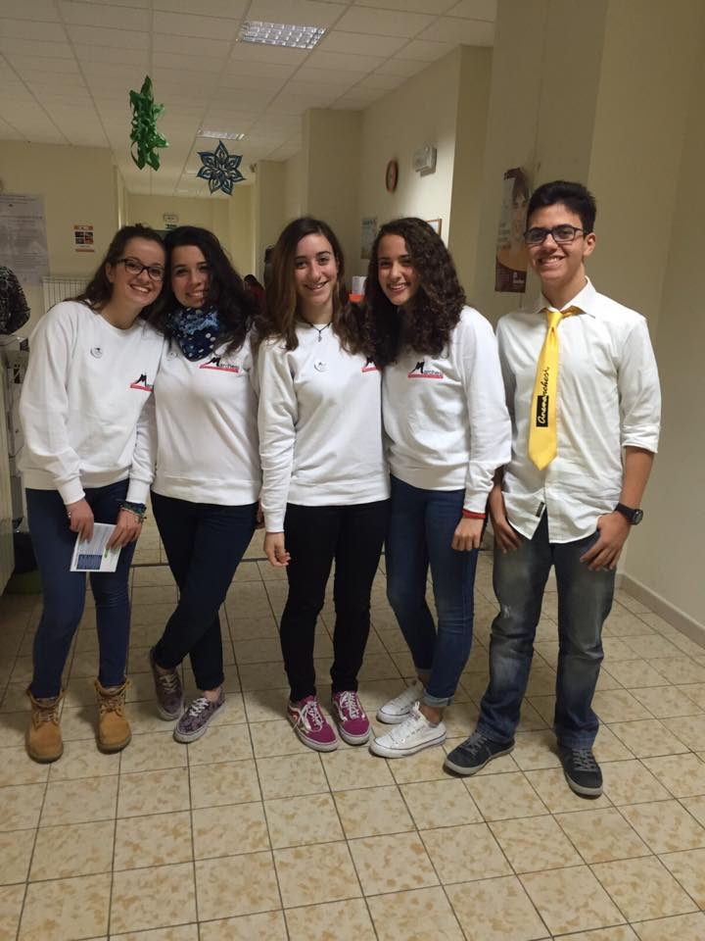
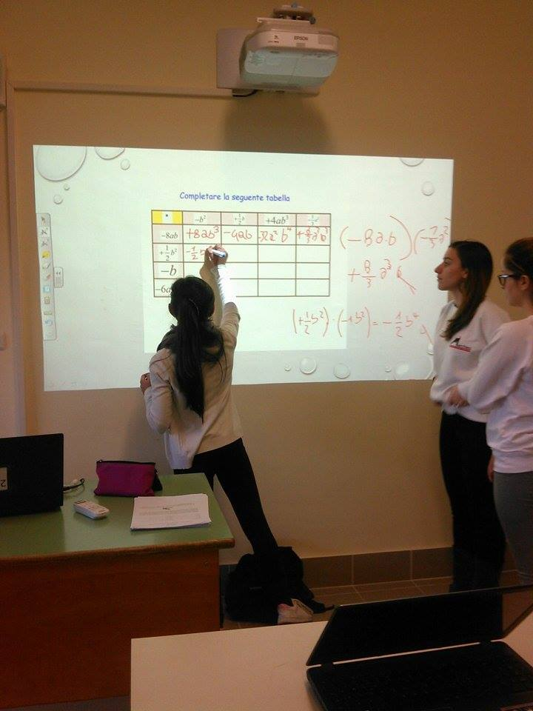
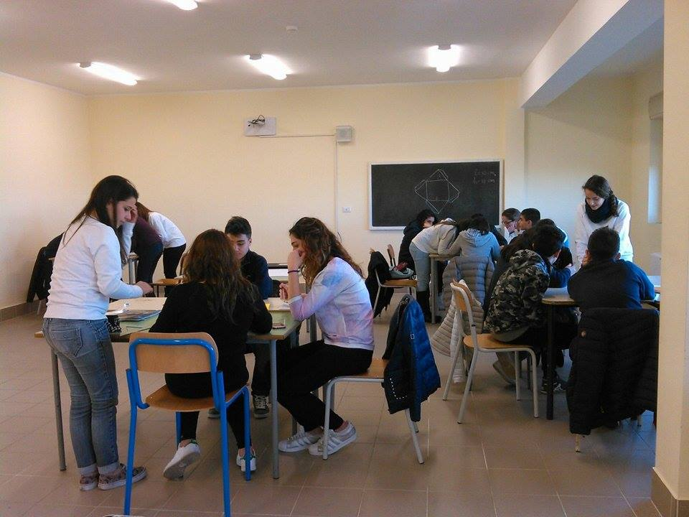
PROGETTO CO-META
Laboratorio scientifico
Scuola media Leonardo Da Vinci
Giulia Grasso – Aurora La Piana (IV CS) Irene Mazzara – Annachiara Nizzari (III ES)

Slide 2
Perché il progetto CO-META?
LAVORARE IN GRUPPO
Mettersi in gioco
Sperimentare le difficoltà del ruolo di «insegnante»
Peer education

Slide 3
Ma cosa significa essere un gruppo?
Conoscersi
Rispettarsi
Collaborare
Trovare la giusta sinergia

Slide 4
L’OBIETTIVO
Presentare ai ragazzi delle scuole medie
le principali materie d’indirizzo
del liceo scientifico
DISCIPLINE
algebra
geometria
fisica
biologia

Slide 5
GLI ARGOMENTI
le figure geometriche solide
calcoli (dimensioni, aree, volumi)
confronti tra grandezze
il DNA
IL METODO
Imparare giocando
La lezione con giochi e attività
costruzione di solidi geometrici
costruzione di modellini del DNA (plastilina)

Slide 6
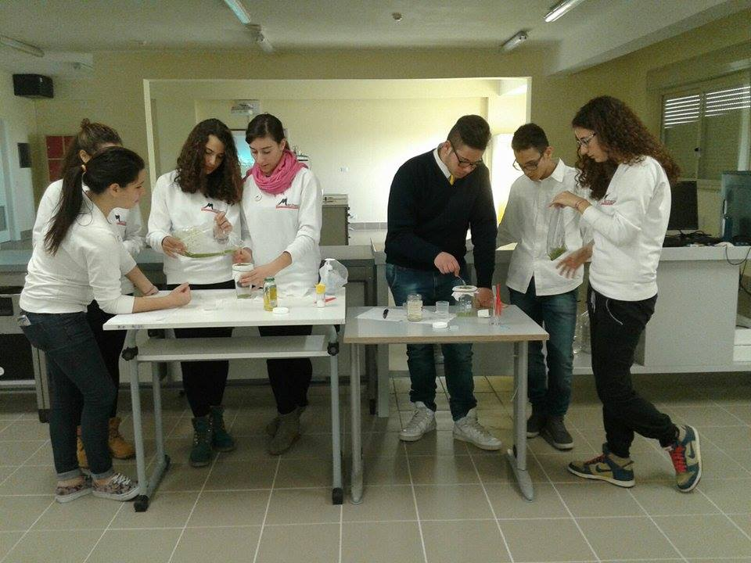
SPAZI
Il laboratorio
tipico ambiente
per gli studi scientifici

Slide 7
RISULTATI
Al termine delle attività abbiamo chiesto ai ragazzi di scrivere le loro impressioni su questa esperienza…
eccone alcune

Slide 8
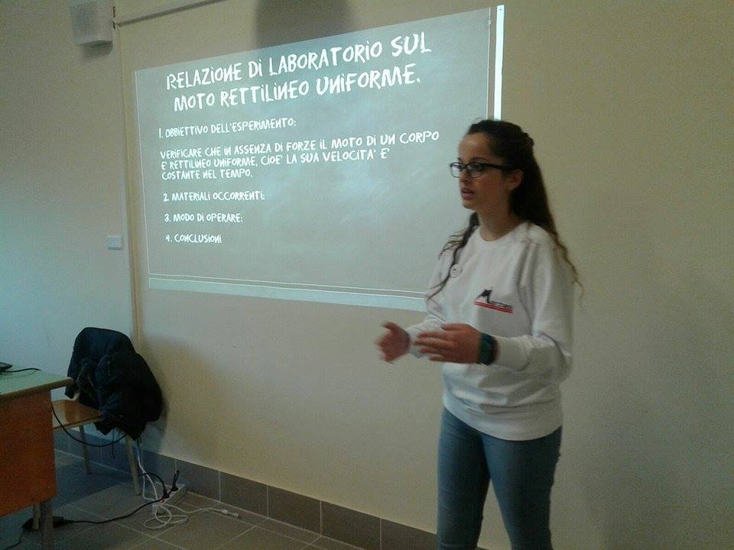
GIOVANNI
«Questo progetto mi ha aiutato a scegliere la scuola più adatta a me e soprattutto ad approfondire alcuni argomenti.
Il progetto è stato gestito veramente bene e quindi mi iscriverò qui!»

Slide 9
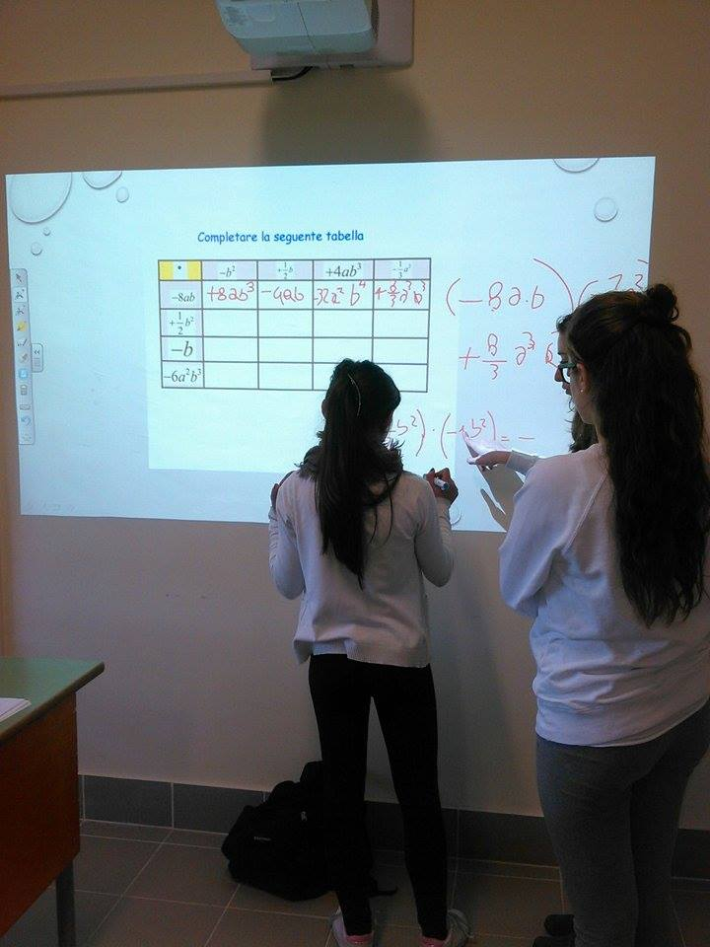
SILVIA
«Questo progetto ha chiarito i miei dubbi riguardo al liceo scientifico.
Ho imparato cose interessanti e ho conosciuto delle ragazze carine e simpatiche:
è stata una bella esperienza!»

Slide 10
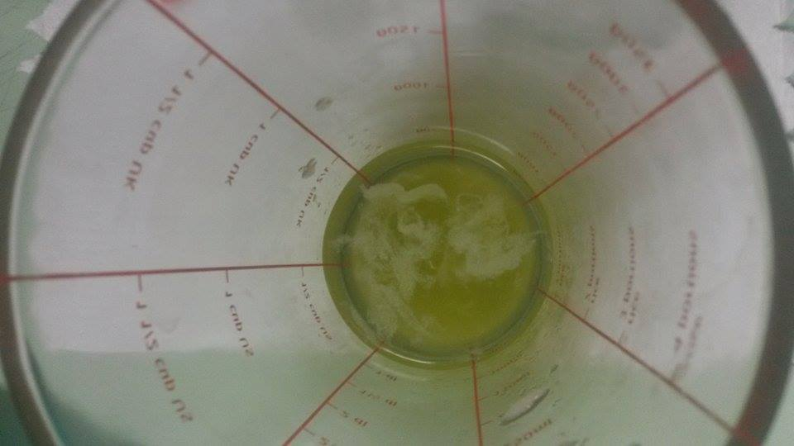
ADRIANA
«Questo progetto mi ha aiutato a conoscere i diversi aspetti dell’algebra, mi sono piaciuti molto gli esperimenti e le attività!»

Slide 11
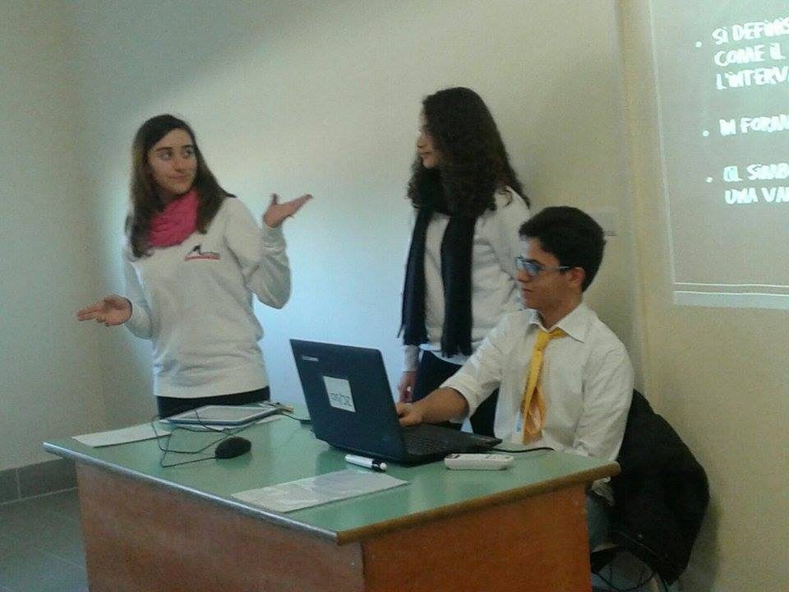
CARMELO
«Questo corso è stato molto interessante e ha chiarito i miei dubbi su cosa fosse il liceo scientifico.
Quattro lezioni belle e interessanti, una più dell’altra.
Ho capito tutto grazie alle ragazze che hanno saputo spiegare bene le lezioni.»

Slide 12
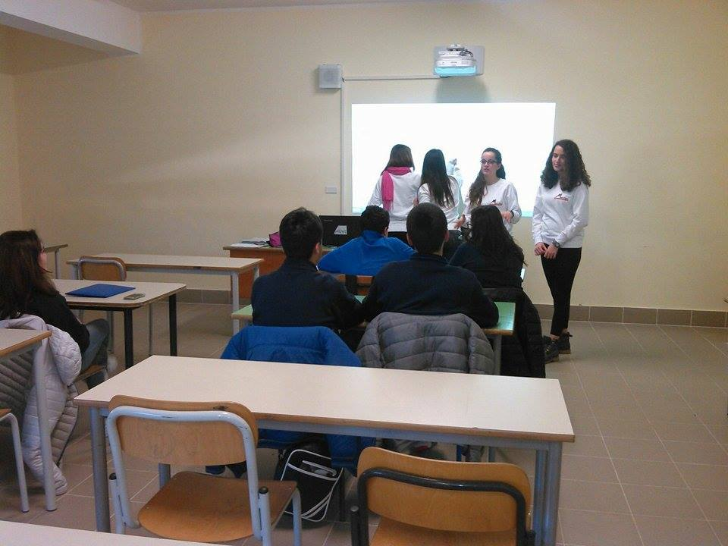
ANGELICA
«Questo corso mi è piaciuto molto, mi ha aiutato a capire meglio com’è strutturata la scuola e mi sono trovata benissimo, sia con le ragazze che con le professoresse!
Tutto ottimo!»

Slide 13
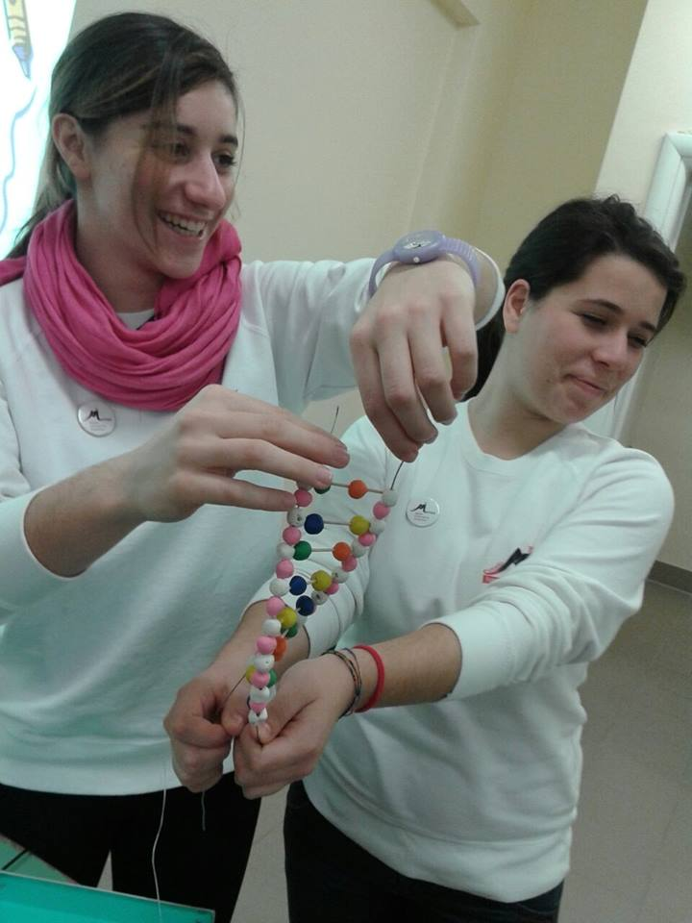
LAURA
«Questo progetto mi ha aiutato ad approfondire le mie conoscenze, ma soprattutto mi ha fatto superare la mia timidezza grazie all’aiuto delle ragazze!»

Slide 14
... e la nostra esperienza?
Questo progetto
ha rappresentato anche per noi
un momento di crescita

Slide 15
... e la nostra esperienza?
Ci siamo confrontati con alcune difficoltà
ORGANIZZAZIONE
WARM-UP
Organizzare gli argomenti ed il materiale da presentare
Rompiamo il ghiaccio e conosciamoci

Slide 16
... e la nostra esperienza?
PREREQUISITI
APPROCCIO
Individuare i prerequisiti dei ragazzi sugli argomenti da presentare
Impariamo divertendoci
MODALITA’
Lezione frontale
Lavori di gruppo

Slide 17
Lezione frontale

Slide 18
Lavori di gruppo durante il laboratorio

Slide 19
... e la nostra esperienza?
LINGUAGGIO
TRASFERIRE CONTENUTI
Scelta di un linguaggio tecnico ma adeguato alle competenze dei ragazzi
Semplificare i contenuti per renderli più comprensibili

Slide 20
... e la nostra esperienza?
Questo progetto
ci ha permesso
Scoprire i nostri punti di forza
e gli aspetti da migliorare

